Slide 1
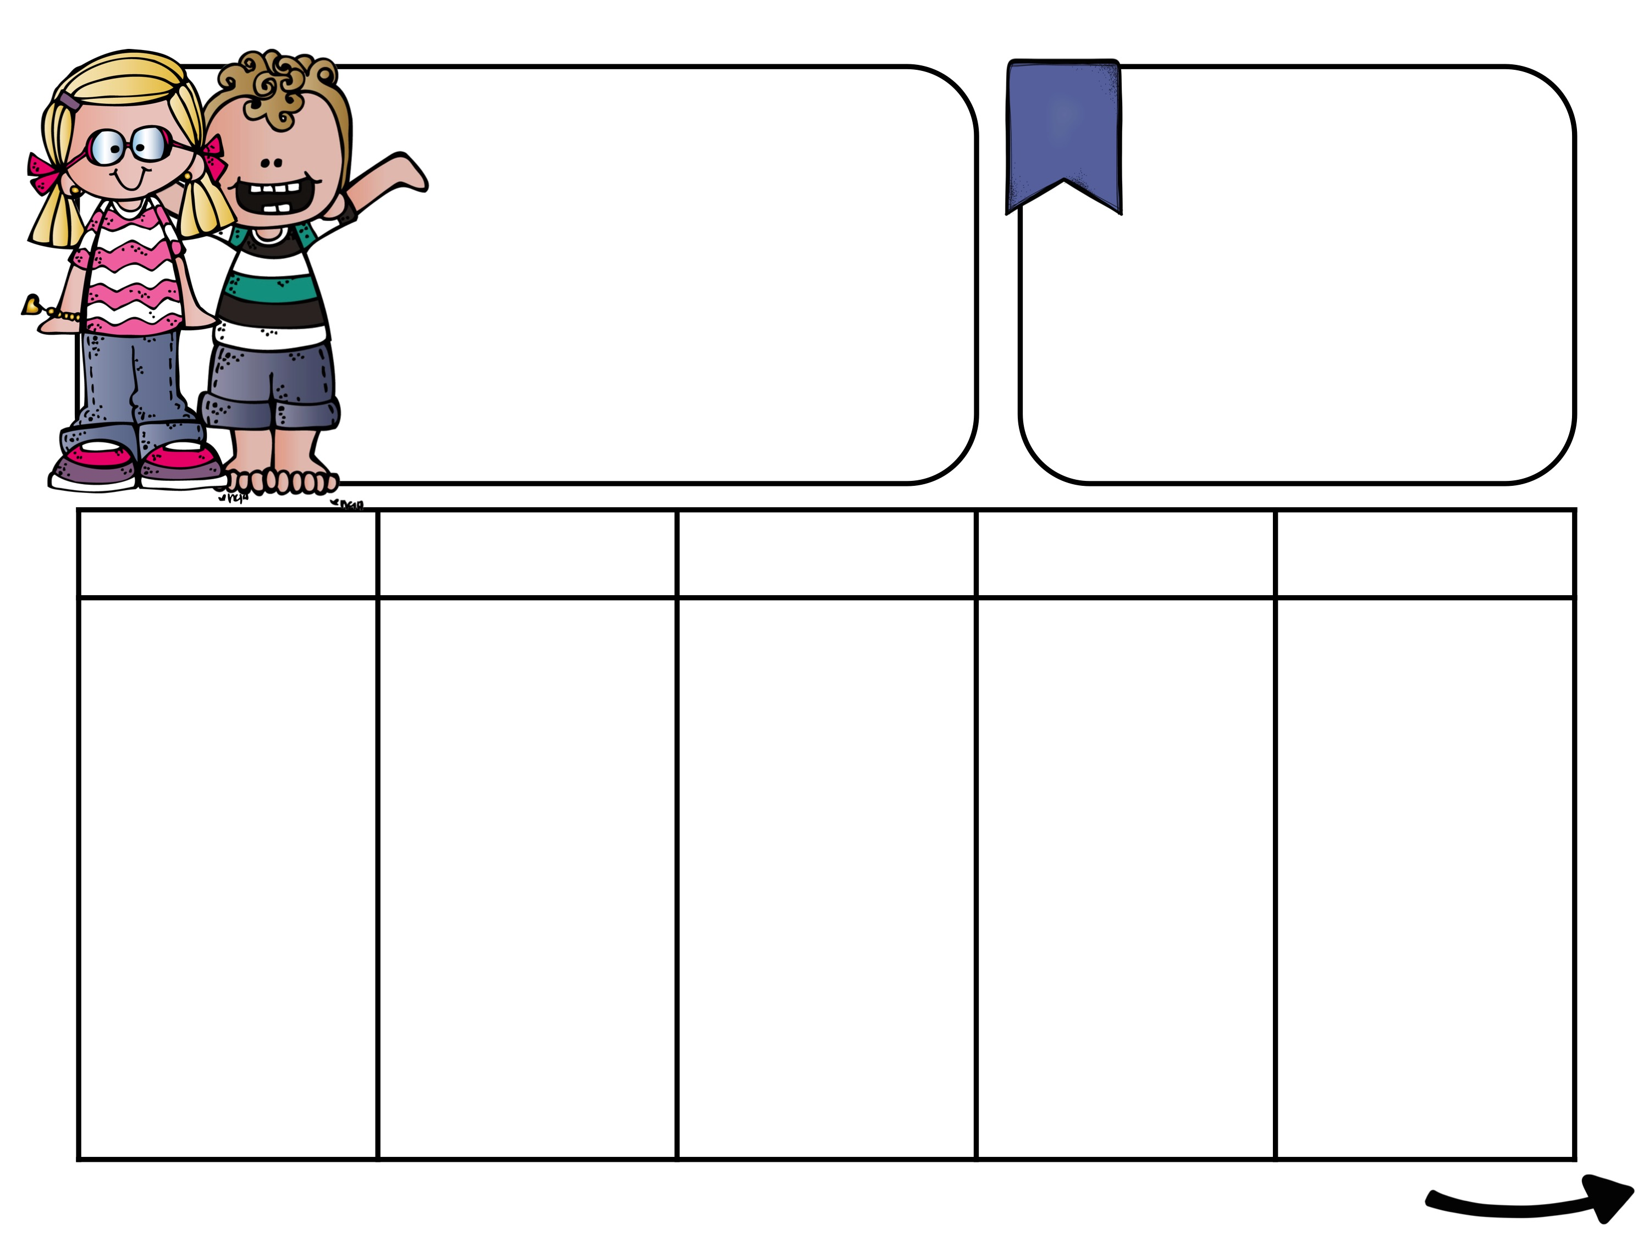
1.mars – 5.mars.
UKE
9
Utviklingssamtaler
Norsk: Skrive sammensatte ord. Argumentere for eller i mot en sak.
Matematikk: Beskrive del av en hel og del av en mengde med brøk. Kjenne ordene teller og nevner.
Engelsk: Lære 17 nye ord om bymiljø.Sanglek om bymiljø.
Vi starter med utviklingssamtaler i slutten av uke 10. Det er fint om dere får fylt ut evalueringsskjemaet og returnert den til skolen i løpet av uka.
Som vanlig kan dere bytte tider dere i mellom for samtaler, bare husk å gi meg beskjed ☺
MAN
TIRS
ONS
TORS
FRE
Matematikk
Repetisjon brøk
Norsk
Ukas lesetekster
og øveord
Lesekurs
Leseaktiviteter og Aski Raski
Plantime
Norsk
Arbeidsbok /tavle sammensatte ord
Engelsk
Innlæring nye ord
Sanglek
Matematikk
Stasjoner brøkkort, Multi og iPad
Musikk
Samling
Matematikk
Brøk- praktiske oppgaver
Norsk
Språkoppgaver på Ipad eller i bok, sammensatte ord
DKS Anima konsert kl. 11
SFO
Olweus
Lesekurs
Språkspiralen
Lesegrupper
Matematikk
Brøk praktiske oppgaver
Kunst og håndverk
Kroppsøving
Utelek med vekt på sosial kompetanse
Naturfag
Kroppen- vårt fantastiske byggverk
SFO

Slide 2
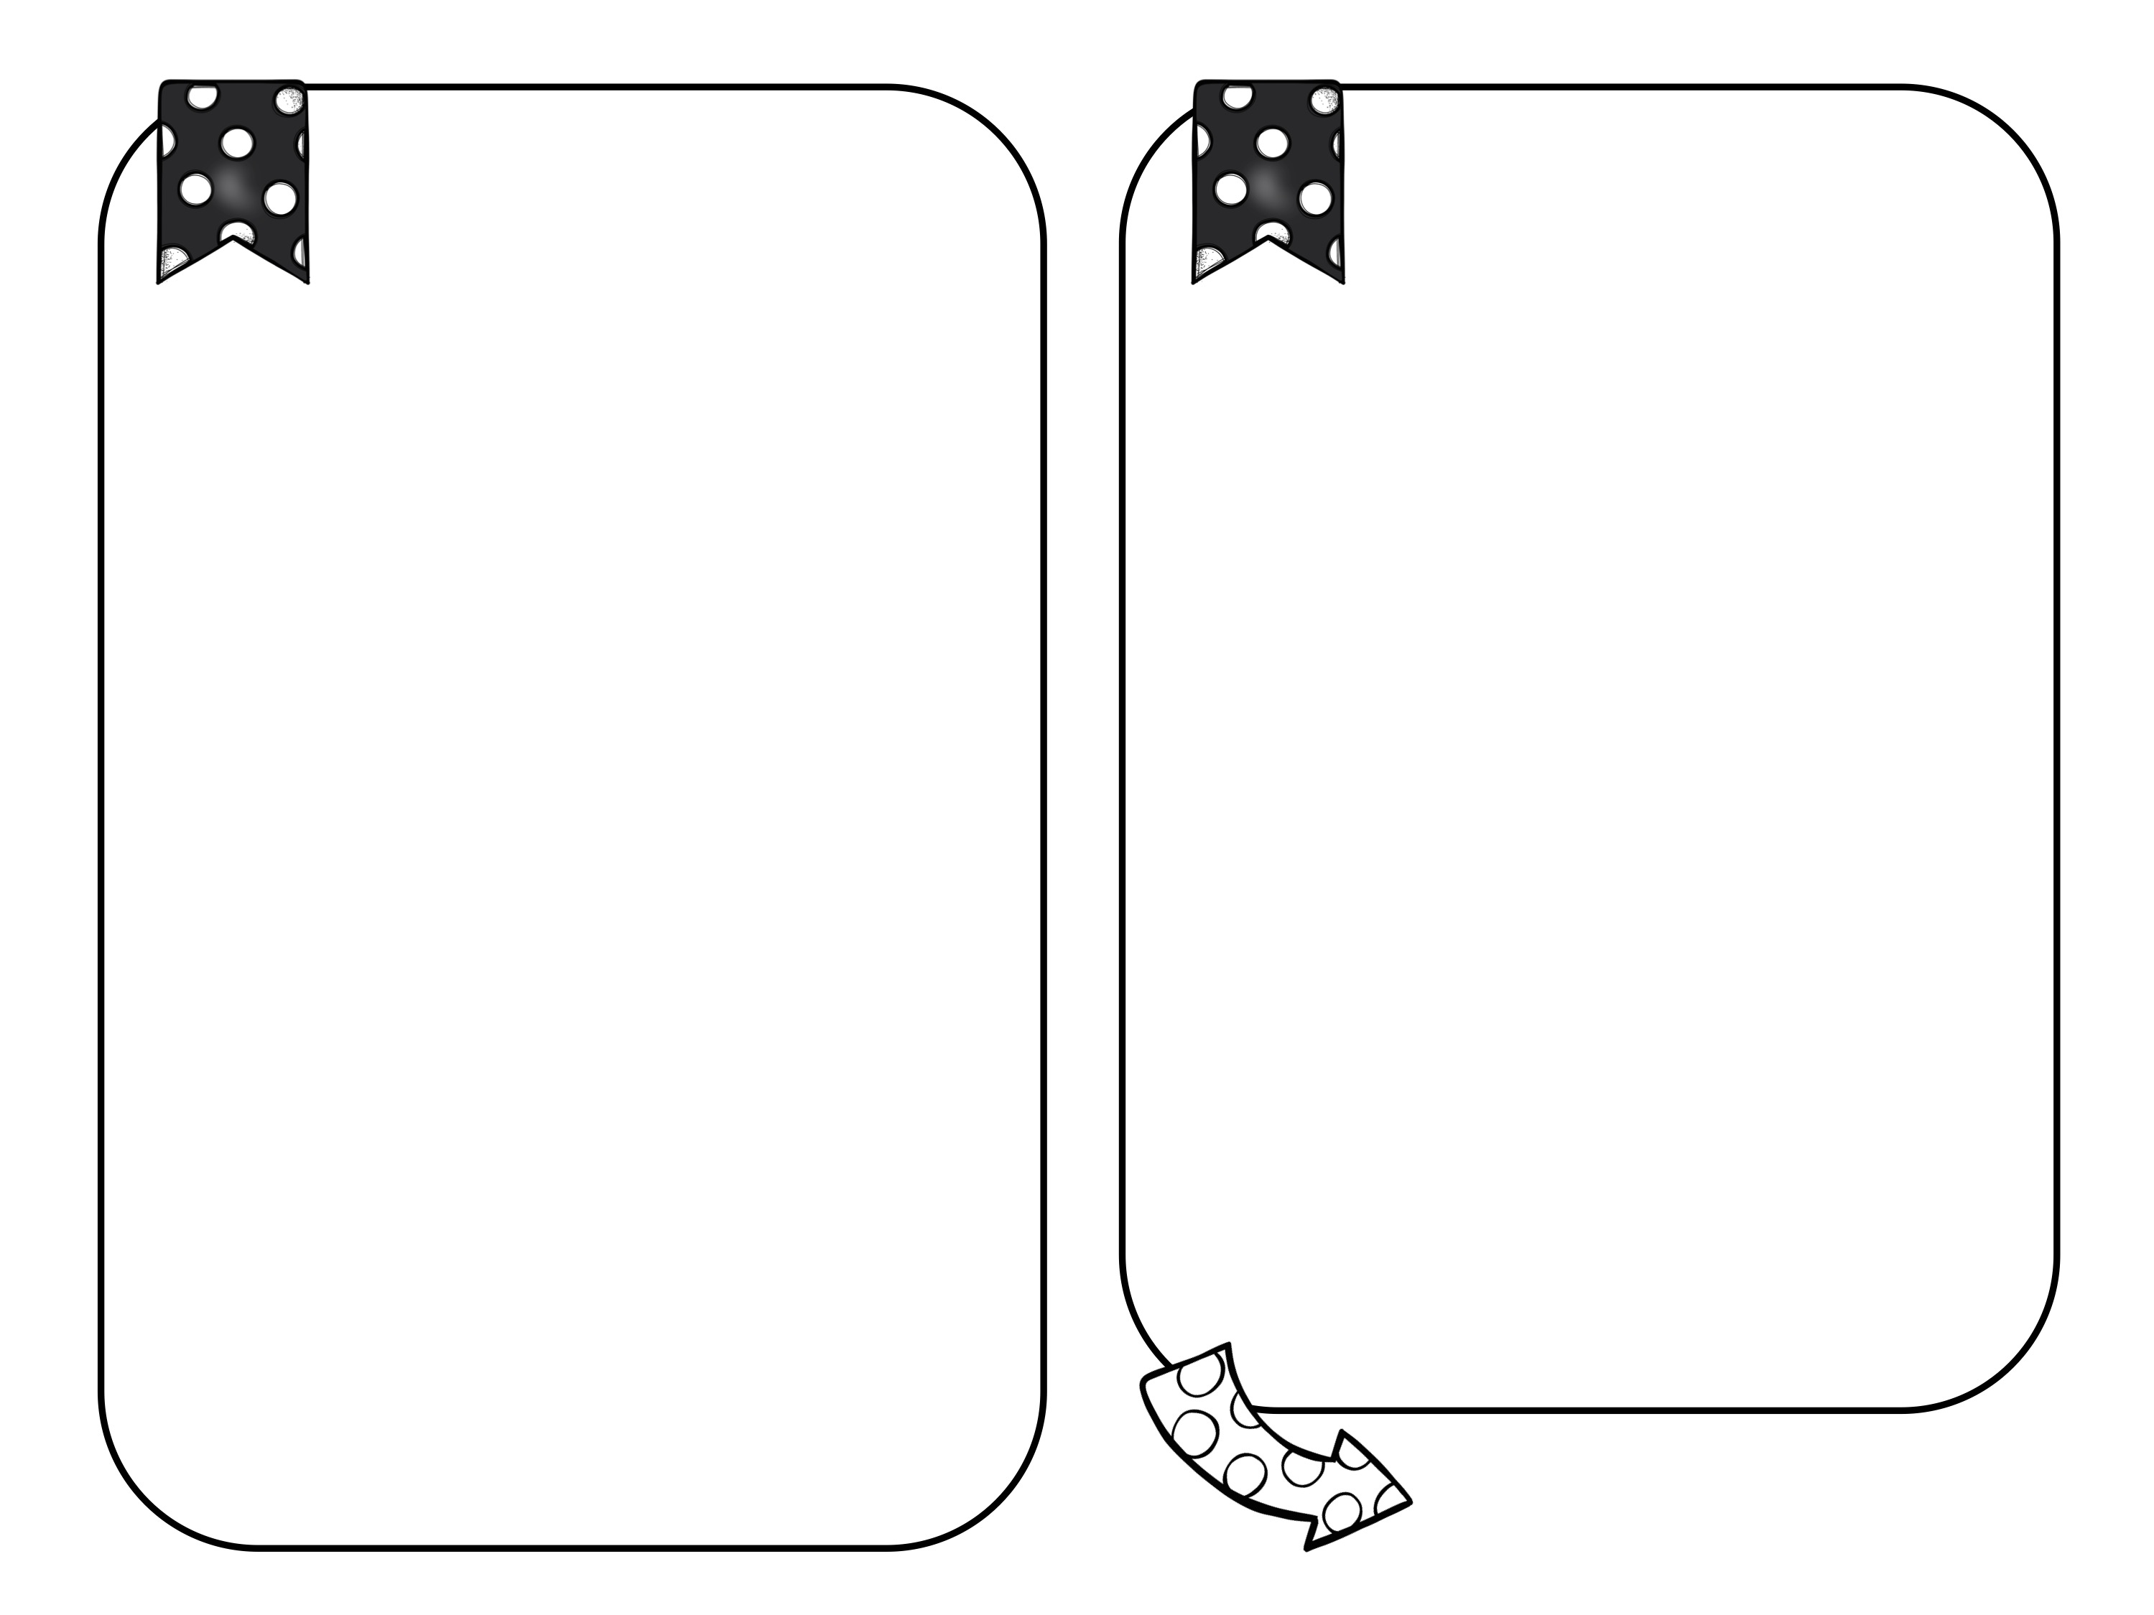
Leselekse
Engelsklekse
Øveord: av gårde, etter hvert, på nytt, i morgen, iblant, imellom, imot, ifra
Alle:
Les/lytt til den teksten du vanligvis leser (s.70-73) Du kan lytte til teksten ved å logge deg inn på Salto tavlebok med Feideinnloggingen din. Les teksten høyt tre ganger, to ganger for deg selv og en gang for en voksen hjemme. Øv på å lese nøyaktig, med små pauser foran komma og etter punktum.
2.Månetekst:
Lytt til hovedteksten og les med. Det du skal trene repetert lesing på er boblene med skrift. Velg deg ut 1-4 bobler som du trener på. Let etter ord i teksten som har ng-lyd og skriv dem i lekseboka.
3. Soltekst:
Finn ord i teksten som har sj-lyd og ord som har kj-lyd. Lag en tabell og sorter ordene.
Nye ord:
Øv deg på å forstå, lese og si de nye ordene på side 85 i Textbook. Du kan også gå inn på Stairs øverom 4 for å trene på de nye ordene der.
https://stairs1-4.cappelendamm.no/oppgavetre/seksjon.html?tid=1110242
Skrivelekse:
Eget ark i leksepermen
Step 1- Card 2
Step 2- Card 3
Vennlig hilsen…
Sj-lyd | Kj-lyd
Lærerne på 4. trinn

